Slide 1
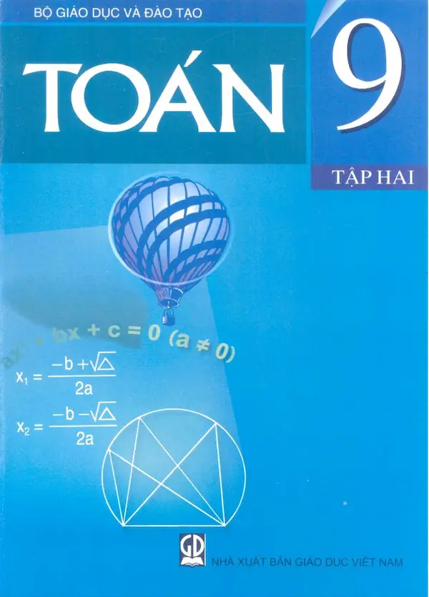



HÌNH HỌC 9
Tiết 47.
§7. TỨ GIÁC NỘI TIẾP

Slide 2
KHỞI ĐỘNG
Quan sát các hình vẽ sau.
Tứ giác ở hình a có đặc điểm gì khác tứ giác ở hai hình còn lại?
E
A
M
F
B
N
Q
H
D
C
P
G
Hình a Hình b Hình c
Tứ giác ABCD có bốn đỉnh cùng nằm trên một đường tròn.

Slide 3
TIẾT 47. §7. TỨ GIÁC NỘI TIẾP
I. KHÁI NIỆM TỨ GIÁC NỘI TIẾP
Định nghĩa:
A
Tứ giác có bốn đỉnh nằm trên một đường tròn được gọi
là tứ giác nội tiếp đường tròn (gọi tắt là tứ giác nội tiếp).
B
D
A, B, C, D ∈(O)
<=> ABCD là tứ giác nội tiếp
C
Ví dụ : Tứ giác ABCD là tứ giác nội tiếp

Slide 4

TIẾT 47. §7. TỨ GIÁC NỘI TIẾP
Cho hình vẽ dưới đây.
Có bao nhiêu tứ giác nội tiếp?
(tứ giác đỉnh và cạnh có sẵn, mỗi tứ giác liệt kê một lần)
B
A
C
O
E
D

Slide 5
ABCE
ABCD
B
B
B
B
B
A
C
A
A
C
A
C
C
A
C
O
D
D
D
E
D
E
E
D
E
ABDE
E
BCDE
ACDE

Slide 6
TIẾT 47. §7. TỨ GIÁC NỘI TIẾP
II. TÍNH CHẤT
P
B
A
N
P
N
O
O
O
D
C
M
Q
M
Q

Slide 7
TIẾT 47. §7. TỨ GIÁC NỘI TIẾP
Hãy hoàn thành bài tập sau để dự đoán về tổng số đo hai góc đối diện của tứ giác nội tiếp.
sđBAD = …..sđBCD (Góc nội tiếp)
sđBCD = …..sđBAD (Góc nội tiếp)
sđBAD + sđ BCD = …..sđBAD + ….sđBCD
Sđ (O)
sđBAD + sđ BCD = …. = . =
360⁰
180⁰
180⁰
=> ABD + ADC =….

Slide 8
TIẾT 48. §7. TỨ GIÁC NỘI TIẾP
II. TÍNH CHẤT
Định lý.
Trong một tứ giác nội tiếp, tổng số đo
hai góc đối nhau bằng 180⁰.
Bài tập
Trường hợp Góc | 1) | 2) | 3)
A | 80⁰ |  | 60⁰
B | 70⁰
C |  | 105⁰
D |  | 75⁰
75⁰
105⁰
x
100⁰
120⁰
110⁰
180⁰ - x
(0⁰ < x < 180⁰)

Slide 9

TIẾT 47. §7. TỨ GIÁC NỘI TIẾP
Định lý đảo
A
Nếu một tứ giác có tổng
số đo hai góc đối bằng 180⁰ thì tứ giác đó nội tiếp đường tròn.
α
B
D
180⁰ - α
C

Slide 10

LUYỆN TẬP
Trong các hình A, B, C, D, E dưới đây, hãy chọn hình mà tứ giác ABCD không nội tiếp.
B.
C.
B
A.
A
A
B
110º
B
A
70º
D
C
D
C
D
C
D.
E.
A
9
8
10
7
6
5
4
3
2
1
C
0
B
B
A
D
D
C

Slide 11
Bài 57/SGK/ Tr 89. Trong các hình sau: Hình thang, hình thang vuông, hình thang cân, hình bình hành, hình chữ nhật, hình vuông, hình nào là tứ giác nội tiếp? Vì sao?
HÌNH
BÌNH HÀNH
HÌNH
VUÔNG
HÌNH
CHỮ NHẬT
HÌNH
THANG CÂN
HÌNH
THANG
HÌNH
THANG
VUÔNG

Slide 12
Bài 3: Cho hình vẽ, biết xÂD = góc C. Chứng minh tứ giác ABCD nội tiếp được trong đường tròn.
Chứng minh:
Vì xÂD kề bù với DÂB => xÂD + BÂD = 180⁰
Mà xÂD = C (gt) => C + BÂD = 180⁰
Trong tứ giác ABCD
có C + BÂD = 180⁰
Nên tứ giác ABCD nội tiếp được
trong đường tròn.(Theo định lý đảo)
B
x
A
O
D
C

Slide 13
2. (Theo định lí đảo) Nếu tứ giác có tổng của hai góc đối diện nhau bằng 180º thì tứ giác đó nội tiếp.
III. DẤU HIỆU NHẬN BIẾT TỨ GIÁC NỘI TIẾP:
1. (Theo định nghĩa) Nếu tứ giác có bốn đỉnh cùng cách đều một điểm thì tứ giác đó nội tiếp.
105º
75º
3. (Suy ra từ định lí đảo) Nếu tứ giác có góc trong bằng góc ngoài ở đỉnh đối diện thì tứ giác đó nội tiếp.
4. (Cung chứa góc) Nếu tứ giác có hai đỉnh
kề nhau cùng nhìn cạnh chứa hai đỉnh kia
dưới một góc α thì tứ giác đó nội tiếp.
α
α

Slide 14
LUYỆN TẬP
Bài 56/ SGK/ Tr 89 :
Tính số đo góc BAC của tứ giác ABCD trong hình vẽ.
Lời giải:
Trong có:
E
Trong có:
B
40
°
C
Mà tứ giác ABCD nội tiếp đường tròn (O)
nên ta có:
1
O
Từ đó suy ra:
1
A
20
°
D
F

Slide 15


HƯỚNG DẪN VỀ NHÀ
NẮM CHẮC:
1. Định nghĩa tứ giác nội tiếp;
2. Tính chất của tứ giác nội tiếp;
3. Dấu hiệu nhận biết tứ giác nội tiếp
(Định nghĩa và Định lý ).
GIẢI CÁC BÀI TẬP:
Bài tập: 54, 55 - Sgk - trang 89.
Chuẩn bị tiết sau Luyện tập.

